Slide 1
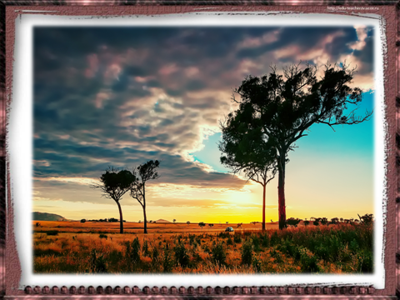
Животные тёплых
районов Земли
Интерактивная
игра
1 класс
Автор: Печенкина Светлана Владимировна,
учитель начальных классов МКОУ «СОШ № 44»
Миасский городской округ
2014г.

Slide 2
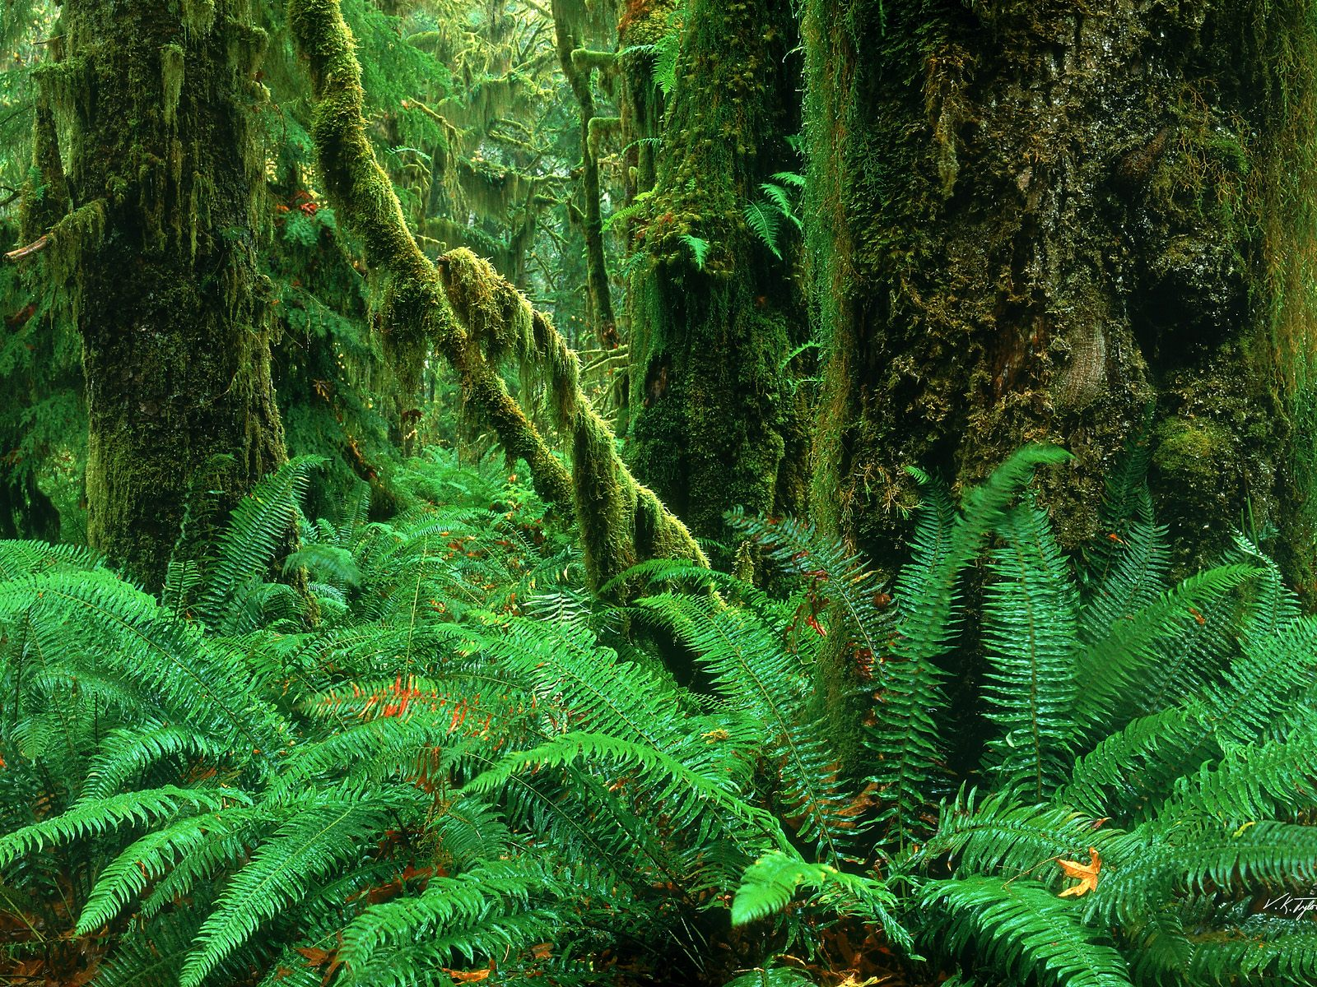
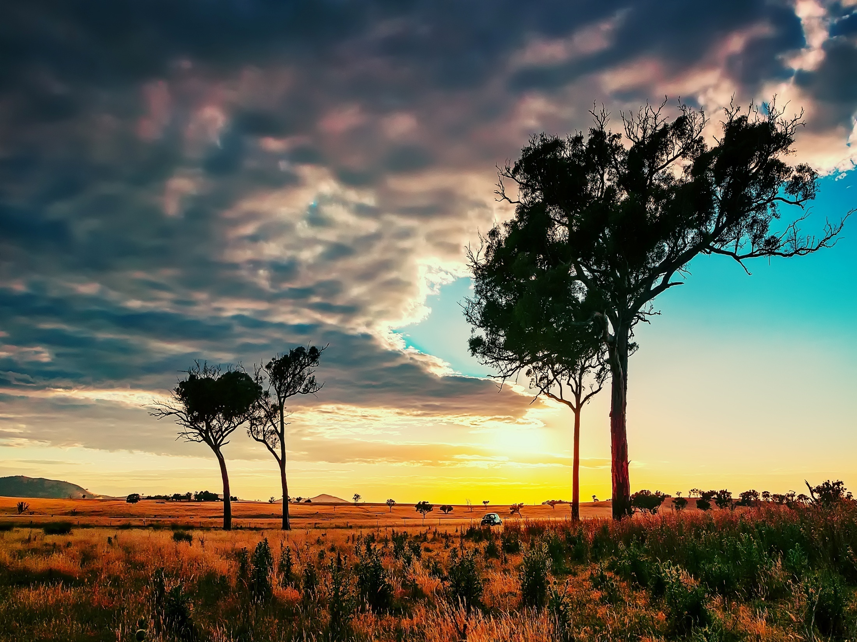
Тропический лес
Саванна

Slide 3
Саванна

Slide 4

индийский
слон
страус
черепаха
крокодил
лев
птица-
секретарь
павлин
зебра
носорог
питон
африканский
слон
жираф

Slide 5

Тропический
лес

Slide 6
черепаха
индийский
слон
страус
птица-
секретарь
крокодил
лев
носорог
павлин
зебра
жираф
питон
африканский
слон

Slide 7
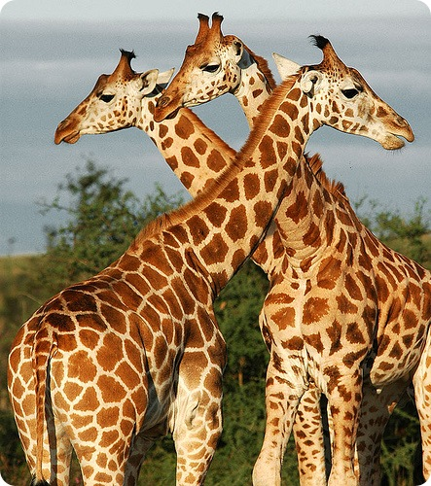

жираф

Slide 8
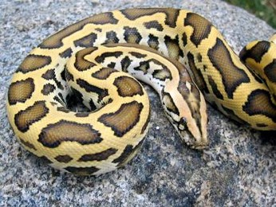
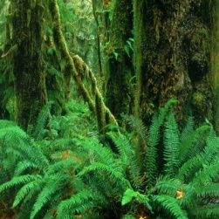
питон

Slide 9
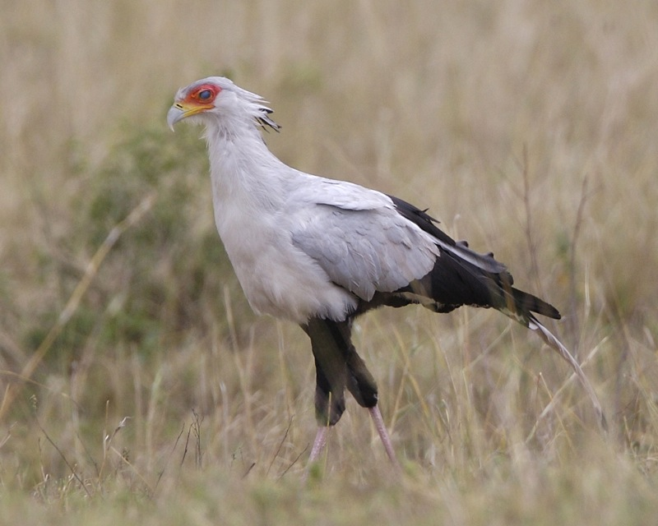
птица- секретарь

Slide 10
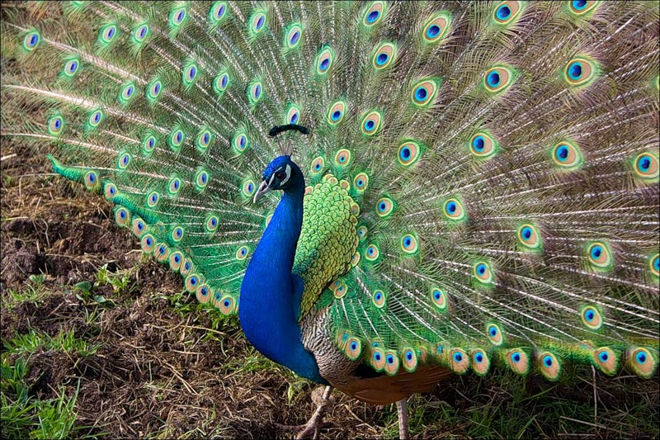
павлин

Slide 11
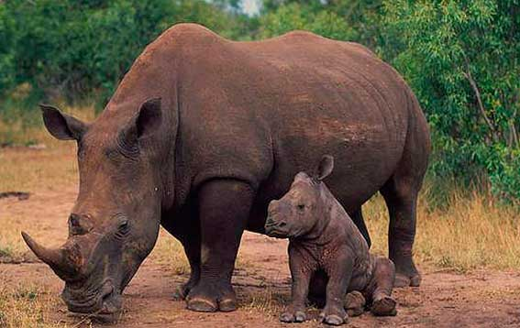
носорог

Slide 12
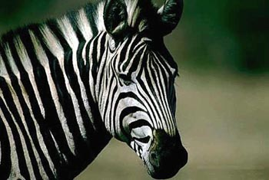
зебра

Slide 13
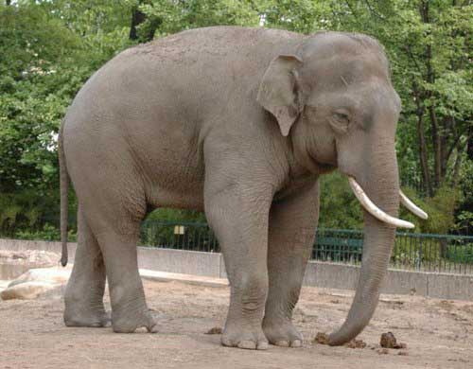
индийский слон

Slide 14
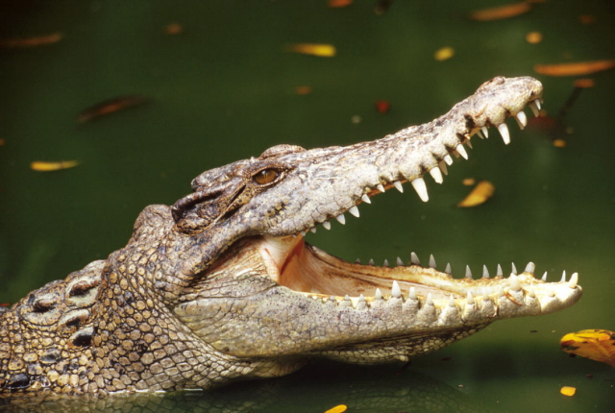
крокодил

Slide 15
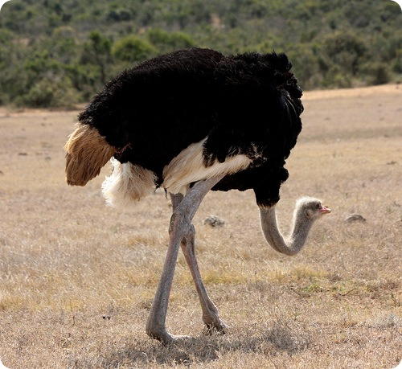
страус

Slide 16
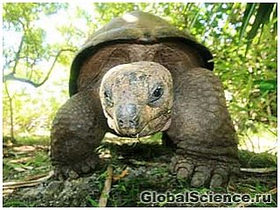
черепаха

Slide 17
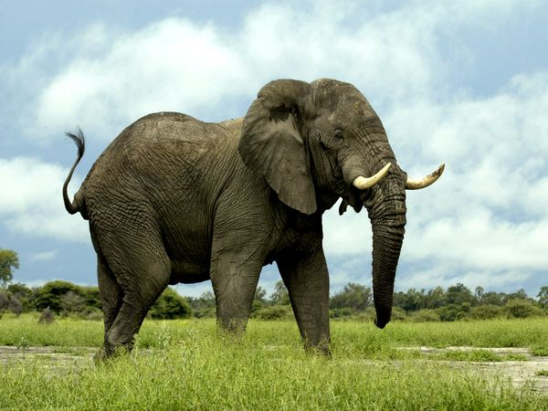
африканский слон

Slide 18
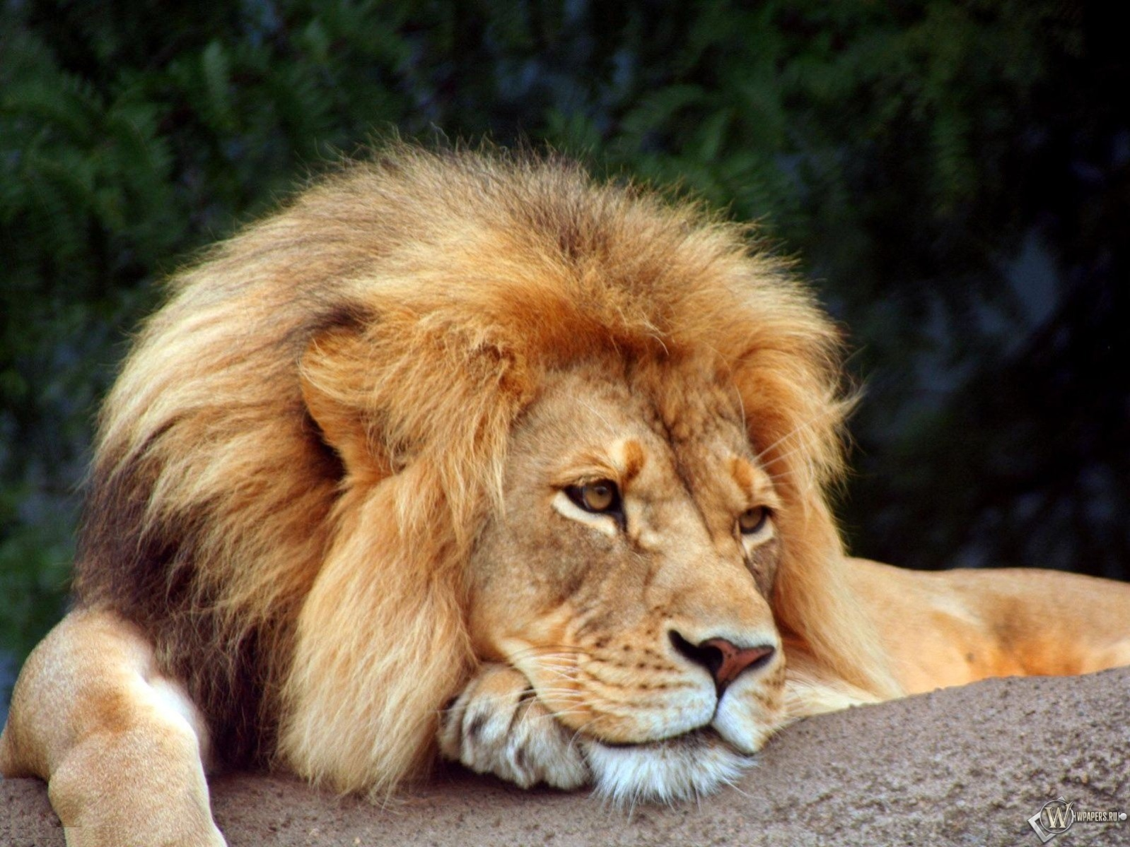
лев

Slide 19

Молодцы!
Вы знаете животных
тёплых районов Земли!

Slide 20
Интернет-источники
http://rewalls.com/natural/73142-derevya-nebo-oblaka-savanna.html саванна
http://daler.ru/open/Tropicheskij-Les-2888.html тропический лес
http://wpapers.ru/wallpapers/animals/Leons/2736/1600-1200 лев
http://givotnie.com/dikie-givotnie/nosorog носорог
http://www.horse-of-dream.vsau.ru/porod/zebr.html зебра
http://www.zoopicture.ru/giraffe жирафы
http://www.zoopicture.ru/giraffe страус
http://animalbox.ru/birds/ptica-sekretar-sagittarius-serpentarius птица-секретарь
http://exotema.ru/other_exo/socialnaya-struktura-afrikanskix-slonov африканский слон
http://www.tepid.ru/asian-elephant.html индийский слон
http://raax.ru/2010/08/30 павлин
http://www.ntv.ru/novosti/640719 питон
http://symbolsbook.ru/Article.aspx?id=563 крокодил
http://globalscience.ru/article/read/19331 черепаха

